Slide 1
Resultados de la semana en curso y programación de la semana 18 de 2016 V1
29/04/2016
1
1
Notes:
1

Slide 2
Resultados de la semana en curso:
Comentarios generales
29/04/2016
2
2

Slide 3
Resumen semana actual N° 17 y perspectivas semana 18
Durante la semana se han producido precipitaciones adicionales en todas las cuencas.
El despacho ha sido básicamente con fuentes renovales aunque en algunos picos ha sido necesario despachar unidades térmicas por falta de potencia
Salto Grande ha venido cerrando vertederos y recuperando potencia.
El día sábado se abrió en banda el vertedero de Bonete y esto provocó la salida de servicio de Baygorria por falta de salto en esta central.
Se continuaron exportando excedentes hidráulicos durante la semana a Argentina y puntualmente en el pico del miércoles se exportaron unidades térmicas.

Slide 4
Perspectivas para la semana 18
Terra se encuentre con vertederos abiertos en banda.
Baygorria está vertiendo por encima de ISMES con el fin de realizar una maniobra para recuperar la central
Palmar continuara con vertederos abiertos por varios días más.
Prácticamente no existen pronósticos de nuevas precipitaciones para los próximos días.
Las temperaturas bajaron y continuaran siendo bajas en los próximos días por lo que las demandas comenzaran a subir.

Slide 5
Modelos
No presentan información relevante a los efectos del despacho

Slide 6
DESPACHO PROPUESTO
De acuerdo a lo anterior se continúa con riesgo de vertimiento para todo el sistema.
El despacho propuesto es el siguiente:
Auto despachados.
Hidráulico a pleno
Térmico de ser necesario para cerrar la demanda.

Slide 7
Resultados de la semana en curso:
Comparación ejecutado-programado
.
29/04/2016
7
7

Slide 8
Datos globales semanales (jueves)

Slide 9
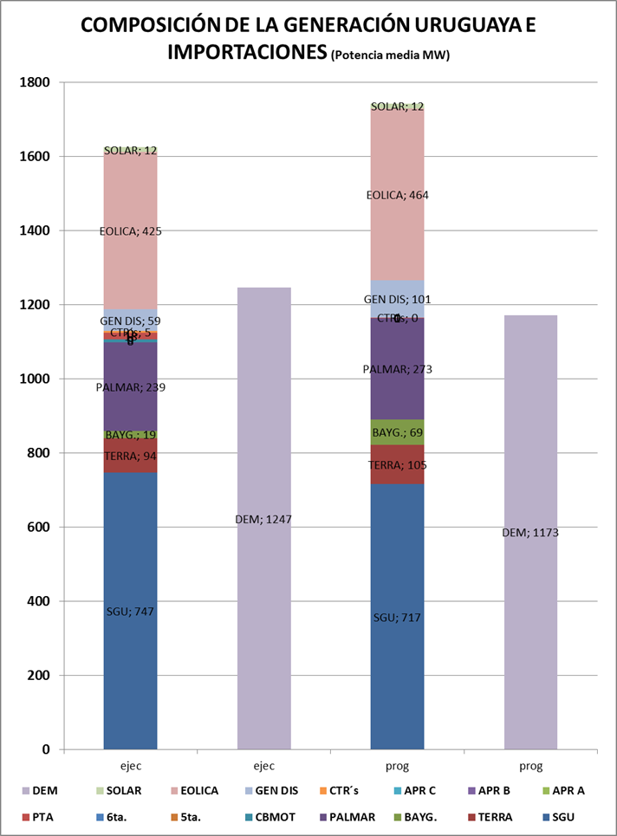
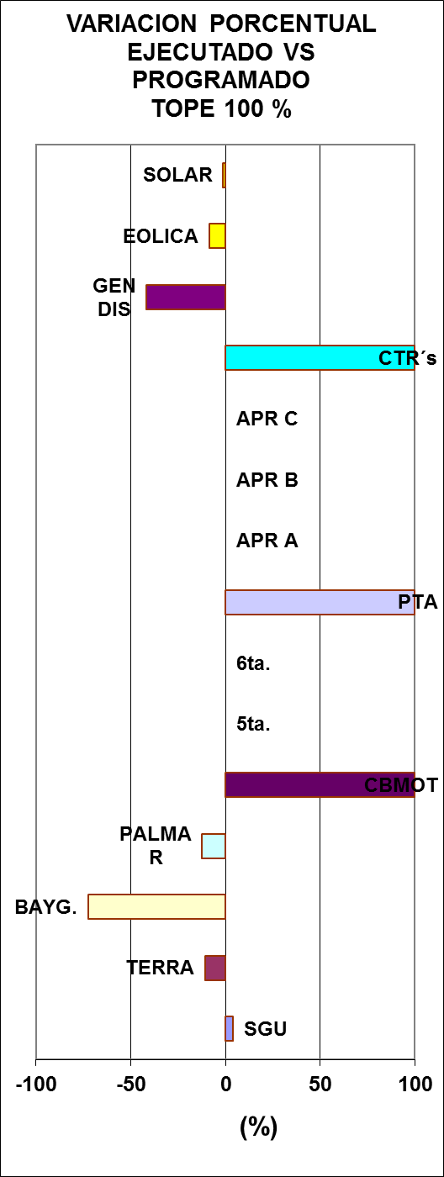
Datos globales semanales (jueves) Comparación previsto-ejecutado producción
MAS TERMICO POR MENOS POTENCIA EN SG Y RIO NEGRO Y MAS DEMANDA

Slide 10
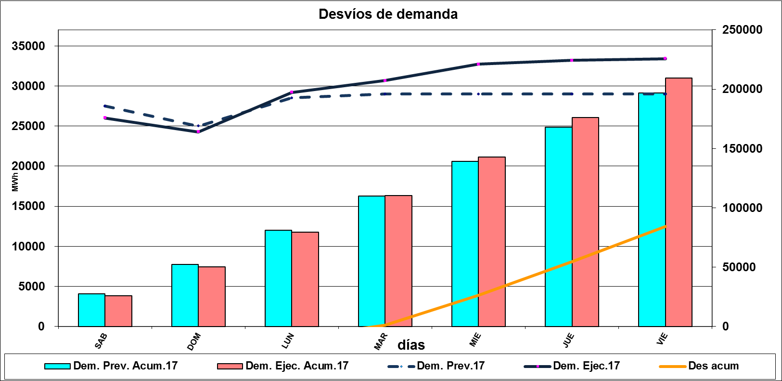
Evolución de la demanda

Slide 11
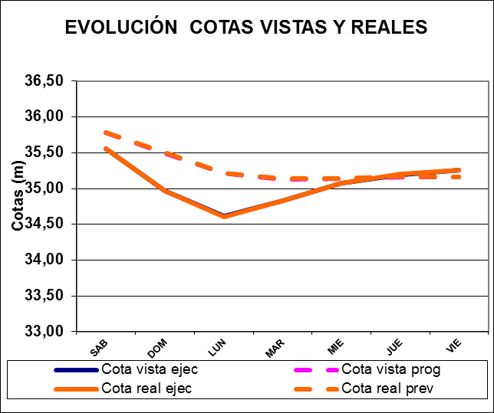
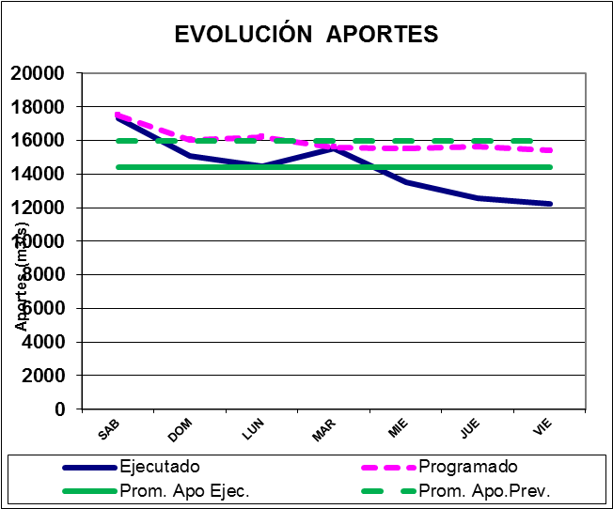
COMPARATIVO DE APORTES DE CENTRALES HIDRAULICAS
SALTO GRANDE

Slide 12
RIO NEGRO

Slide 13
Previsión aportes Salto Grande (Fuente CTM, jueves)

Slide 14
PRONOSTICOS SEMANA 17/16 (jueves)

Slide 15
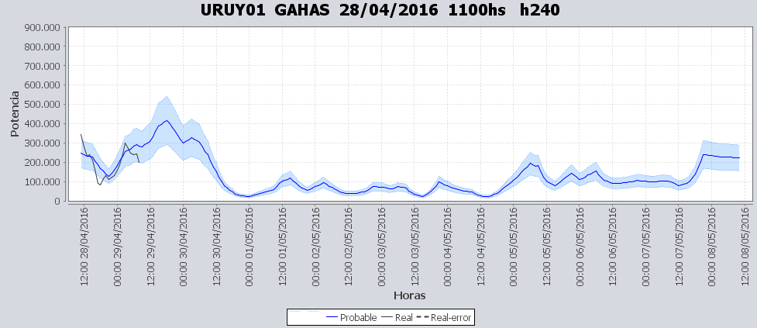
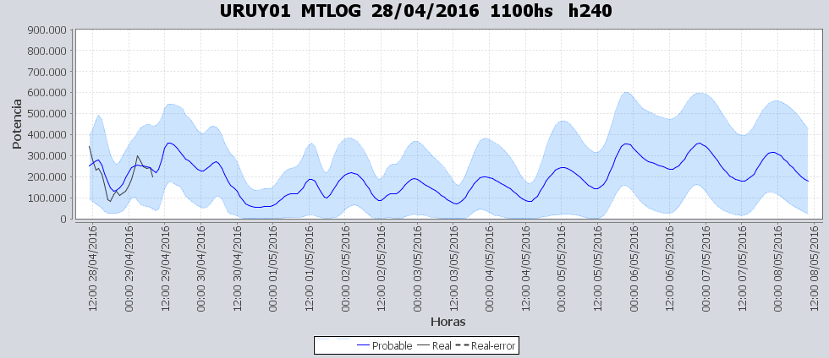
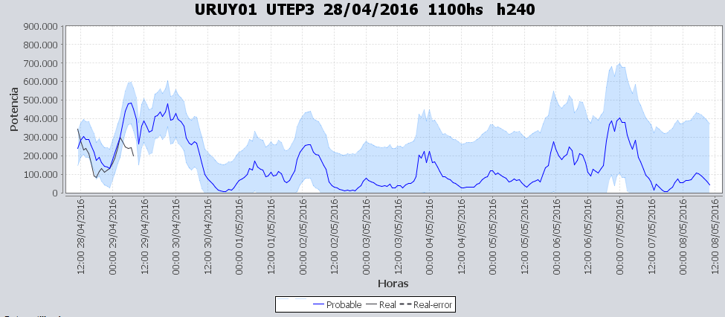
Previsiones de generación eólica fecha 28/4/16

Slide 16
Semana próxima
29/04/2016
16
16

Slide 17
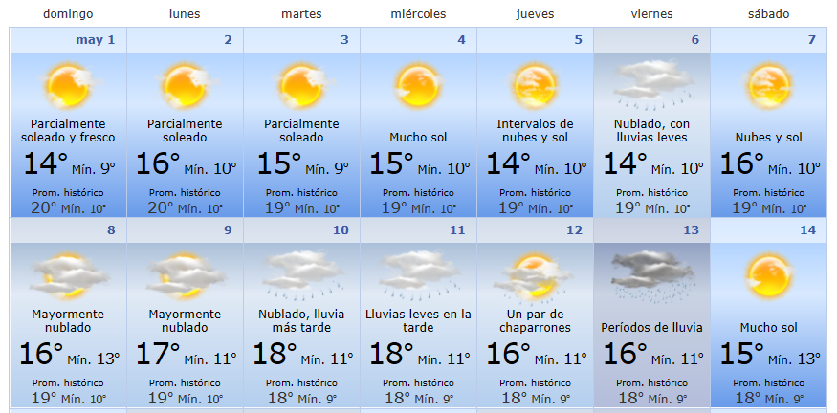
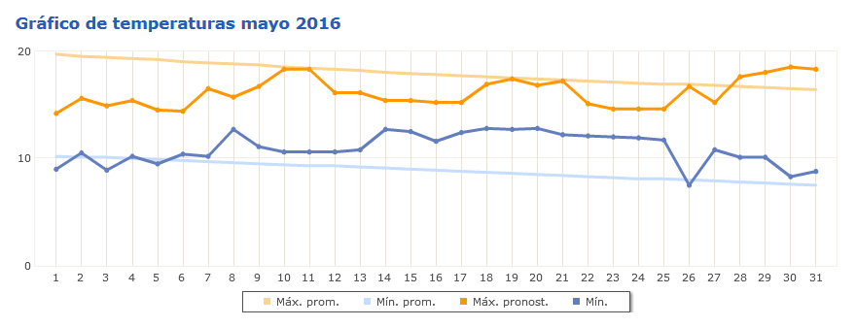
Previsión temperaturas (Accuweather, viernes)

Slide 18
Precipitaciones previstas para los próximos días, Fuente INMET (actualizado viernes)

Slide 19
Precipitaciones previstas para los próximos días, Fuente CPTEC (actualizado viernes)

Slide 20
Acumulados precipitaciones fuentes CPTEC E INMET, 5 Y 7 dias respectivamente

Slide 21
Programación semanal
2016-18
29/04/2016
21
21
Notes:
21

Slide 22
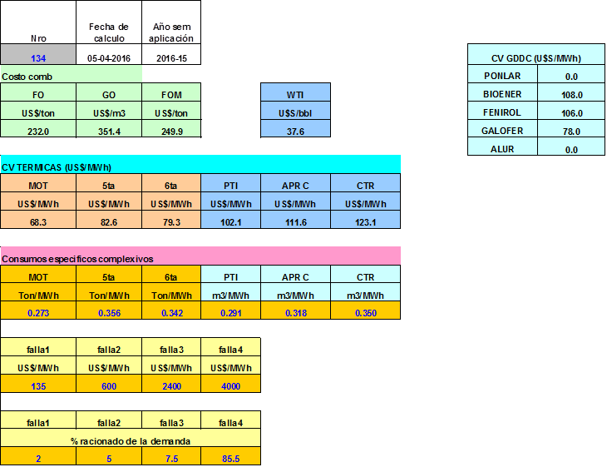
COSTO GENERACIÓN TÉRMICA

Slide 23
MODELOS

Slide 24
SimSEE, caso libre

Slide 26
Programa de generación de la semana 18/16:
29/04/2016
26
26

Slide 27
Programa semanal (jueves)

Slide 28
Datos energéticos diarios

Slide 29
Datos hidráulicos diarios

Slide 30
Principales trabajos en la red

